Slide 1
Crab安装编译说明

Slide 2
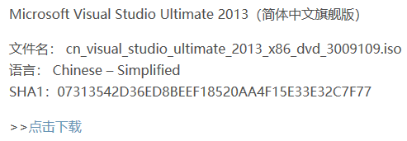
安装VS2013
下载visual studio2013，链接从下面的博客中找：
https://blog.csdn.net/dr_yangzdy/article/details/80647444
下载简体中文旗舰版即可

Slide 3
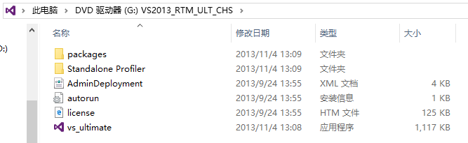
安装VS2013
下载后点击iso文件，界面如下
运行vs_ultimate即可

Slide 4
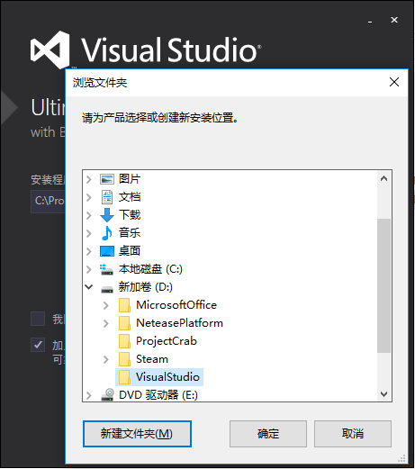
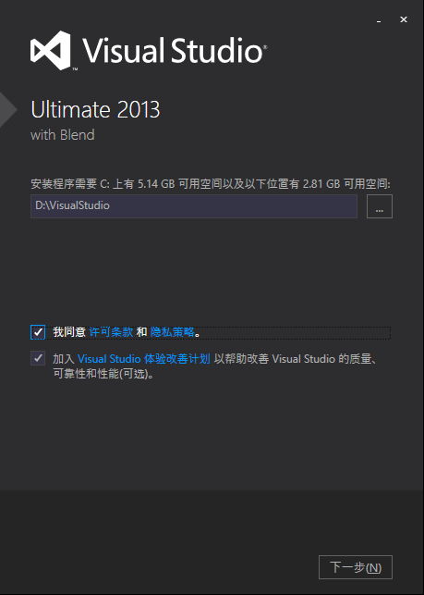
安装VS2013
注意选择安装位置，养成良好的安装习惯

Slide 5
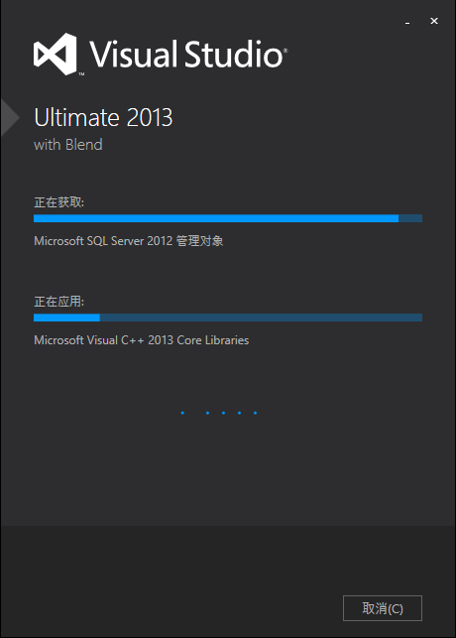
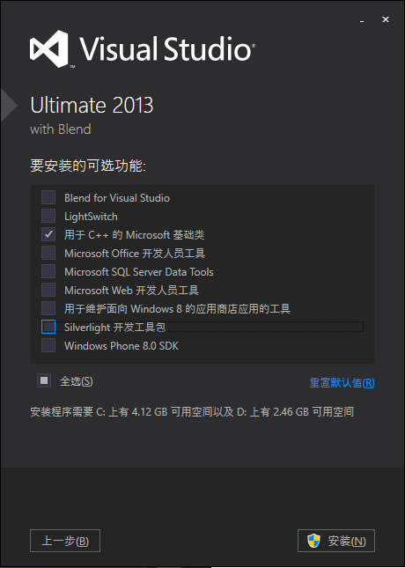
安装VS2013
选择要安装的可选功能，这里把C++的选上就行，之后点击安装

Slide 6


安装VS2013
然后是一些常用设置，影响不大，之后安装就完成了

Slide 7
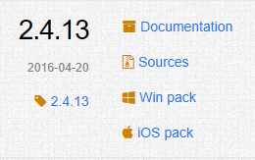
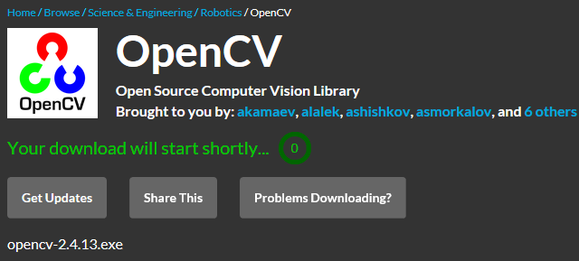
OpenCV2.4.13安装
下载OPENCV：
https://sourceforge.net/projects/opencvlibrary/files/opencv-win/2.4.13/opencv-2.4.13.exe/download
下载的弹窗会自己出来

Slide 8
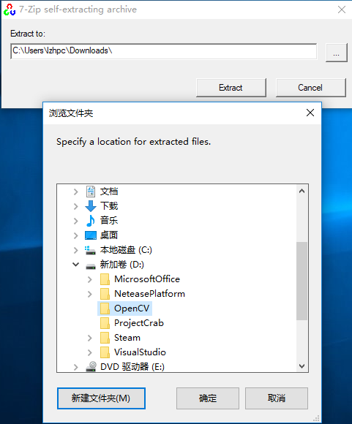
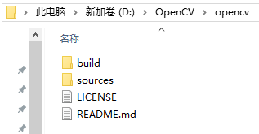
OpenCV2.4.13安装
提取到D:/OpenCV

Slide 9
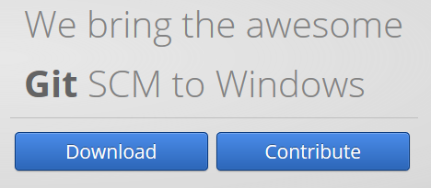
GitHub安装
https://gitforwindows.org/
点击Download下载
等待下载完成
Notes:
hotmail邮箱
大写带-

Slide 10
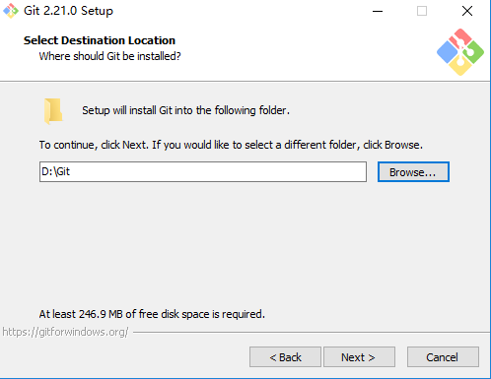
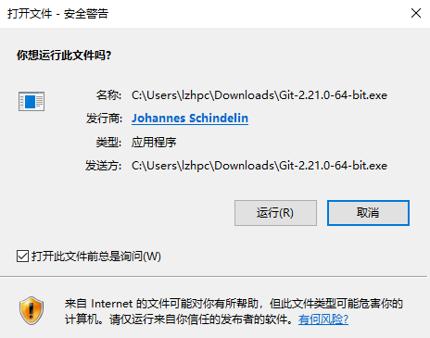
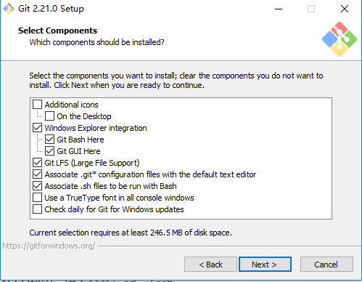
GitHub安装
下载完成后安装

Slide 11
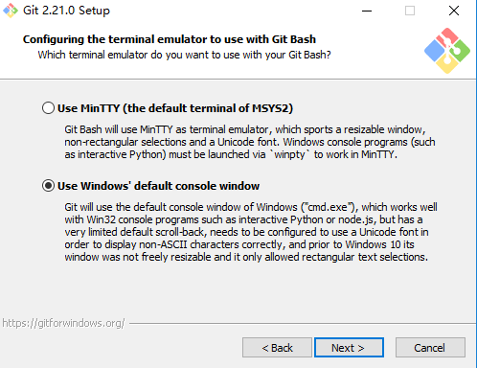
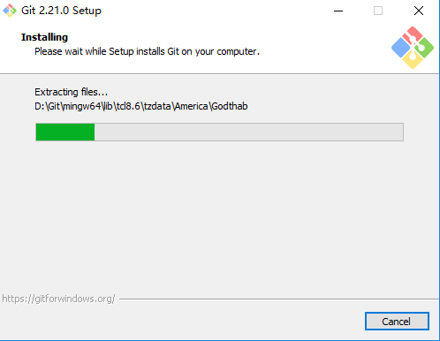
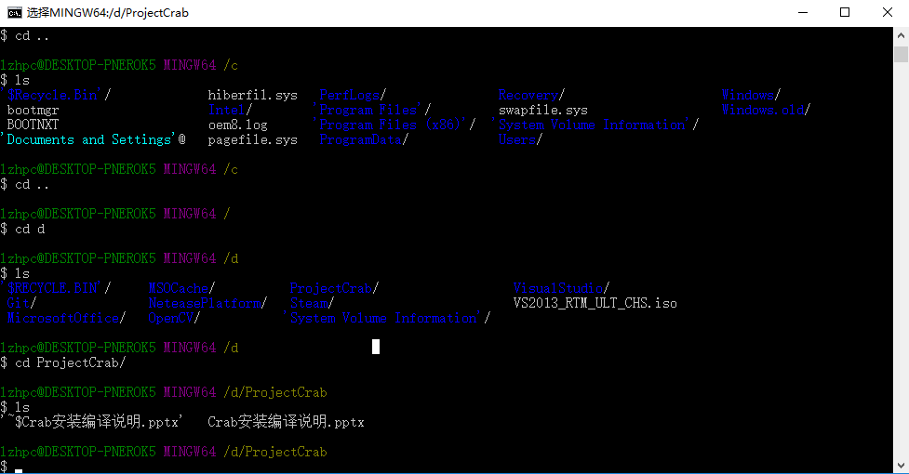
GitHub安装
一路下一步，左图这里稍微改一下
运行后打开git bash

Slide 12
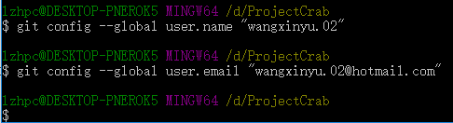
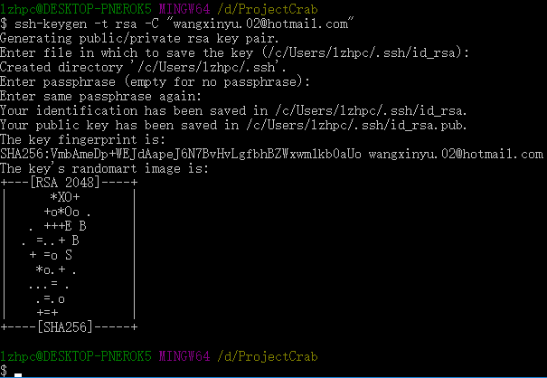
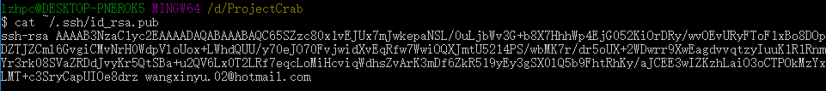
配置git
用户名 邮箱
生成密钥
然后用cat把密钥
打出来

Slide 13
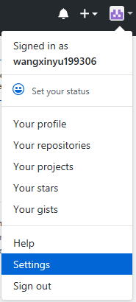
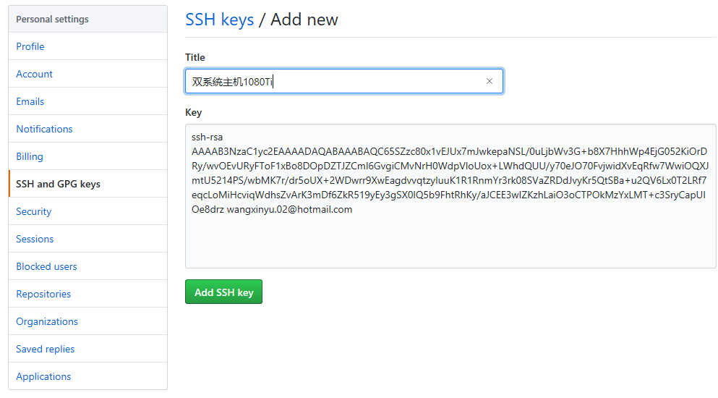
配置git
登陆github https://github.com/

Slide 14
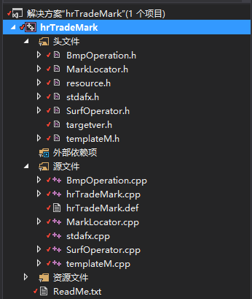

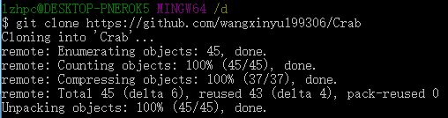
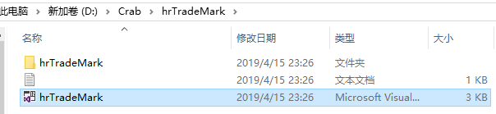
Clone工程
找到合适的目录，直接运行
git clone https://github.com/wangxinyu199306/Crab
双击拉下来的sln文件,右图为成功
出错的话，看下Opencv的路径是不是在 D:/OpenCV/
版本是不是2.4.13

Slide 15
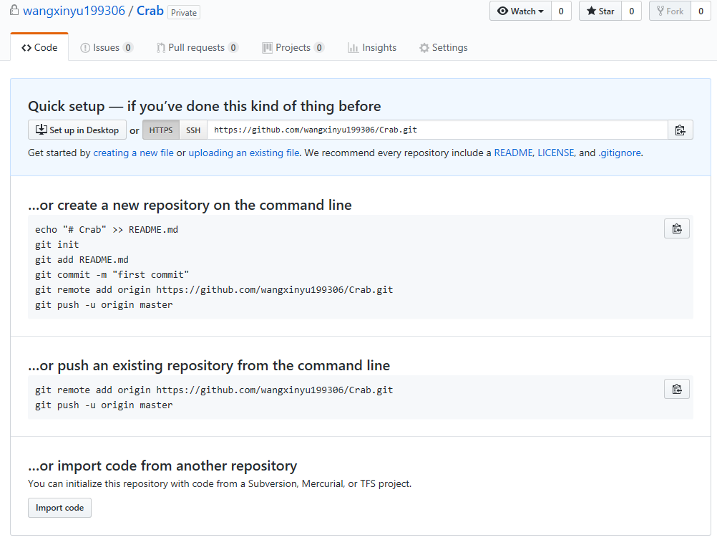
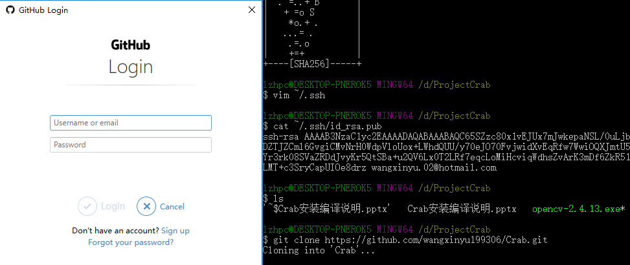
GIT配置项目(首次)
这里是纪录第一次创建，之后不用了
私人项目，要输密码

Slide 16
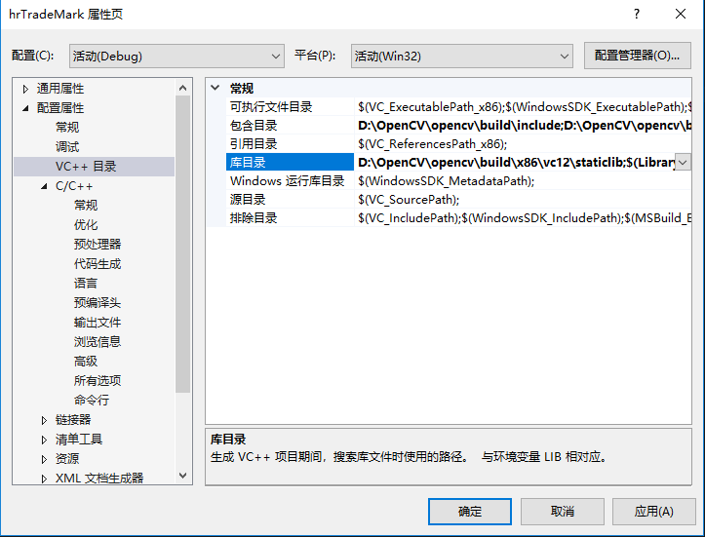
VS项目配置(首次)
关联(OpenCV-2.4.13)
打开hrTradeMark项目属性，首先配置Debug
配置属性->VC++目录->包含目录中输入：
D:\OpenCV\opencv\build\include;D:\OpenCV\opencv\build\include\opencv;D:\OpenCV\opencv\build\include\opencv2;
配置属性->VC++目录->库目录中输入：
D:\OpenCV\opencv\build\x86\vc12\lib;

Slide 17
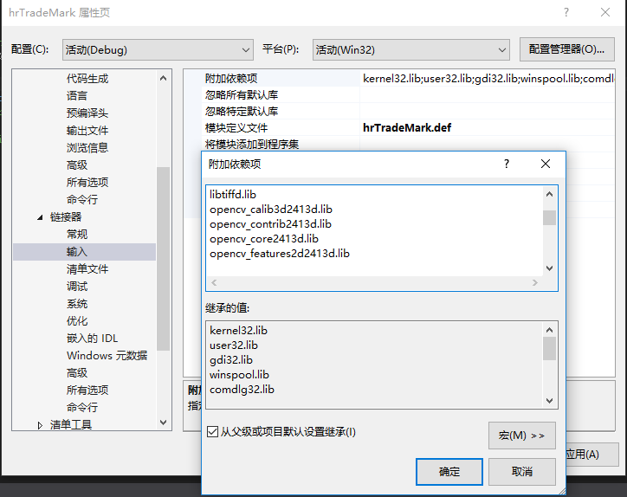
VS项目配置(首次)
配置属性->链接器->输入->附加依赖项中输入：
IlmImfd.lib
libjasperd.lib
libjpegd.lib
libpngd.lib
libtiffd.lib
opencv_calib3d2413d.lib
opencv_contrib2413d.lib
opencv_core2413d.lib
opencv_features2d2413d.lib
opencv_flann2413d.lib
opencv_gpu2413d.lib
opencv_highgui2413d.lib
opencv_imgproc2413d.lib
opencv_legacy2413d.lib
opencv_ml2413d.lib
opencv_nonfree2413d.lib
opencv_objdetect2413d.lib
opencv_ocl2413d.lib
opencv_photo2413d.lib
opencv_stitching2413d.lib
opencv_superres2413d.lib
opencv_ts2413d.lib
opencv_video2413d.lib
opencv_videostab2413d.lib
zlibd.lib

Slide 18
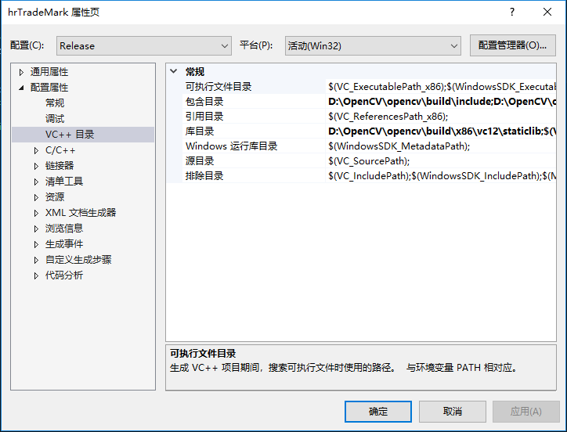
VS项目配置(首次)
配置Release，一样的流程
配置属性->VC++目录->包含目录中输入：
D:\OpenCV\opencv\build\include;D:\OpenCV\opencv\build\include\opencv;D:\OpenCV\opencv\build\include\opencv2;
配置属性->VC++目录->库目录中输入：
D:\OpenCV\opencv\build\x86\vc12\lib;

Slide 19
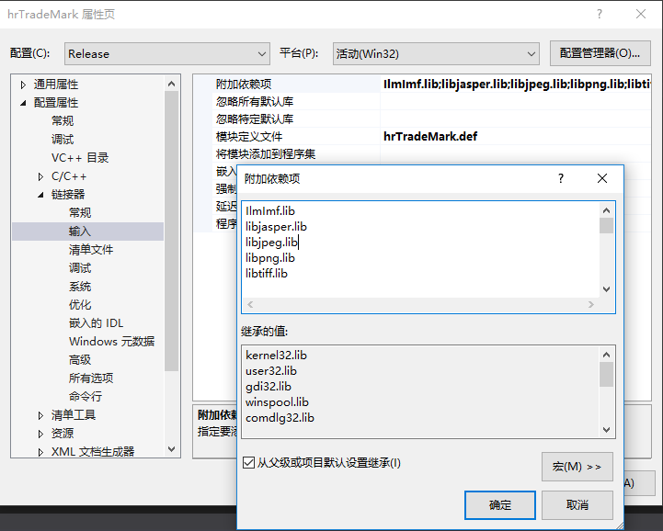
VS项目配置(首次)
配置属性->链接器->输入->附加依赖项中输入：
IlmImf.lib
libjasper.lib
libjpeg.lib
libpng.lib
libtiff.lib
opencv_calib3d2413.lib
opencv_contrib2413.lib
opencv_core2413.lib
opencv_features2d2413.lib
opencv_flann2413.lib
opencv_gpu2413.lib
opencv_highgui2413.lib
opencv_imgproc2413.lib
opencv_legacy2413.lib
opencv_ml2413.lib
opencv_nonfree2413.lib
opencv_objdetect2413.lib
opencv_ocl2413.lib
opencv_photo2413.lib
opencv_stitching2413.lib
opencv_superres2413.lib
opencv_ts2413.lib
opencv_video2413.lib
opencv_videostab2413.lib
zlib.lib
别忘记勾上

Slide 20
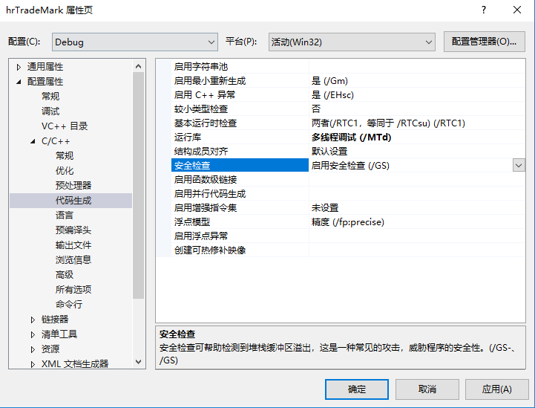
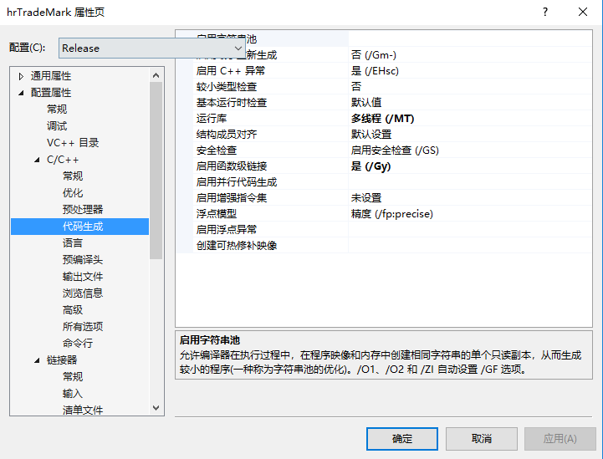
VS项目配置(首次)
代码生成配置(左为Debug，右为Release)

Slide 21
VS Ultimate激活
先断网
BWG7X-J98B3-W34RT-33B3R-JVYW9

Slide 22
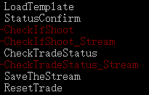
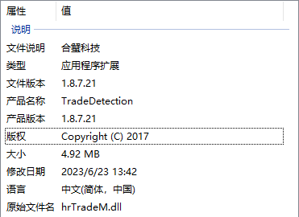
1.8.7.21版本更新说明
1.删除了3个视频流有关的接口(红色为删除部分)
2.CheckTradeStatus新增一个int型返回参数mismatch_region
注：判断图片是否合法的依据仍然是value，当value=0.0时为成功，当value = 1.0时为某标记区域匹配失败，当value=2.0时，为某标记区域匹配不佳，建议失败。
当value > 0.0时，会按照初始化时LoadTemplate的顺序，返回第一个失败或不佳的区域，从0开始计数。如果value=0.0， mismatch_region = -1

Slide 23
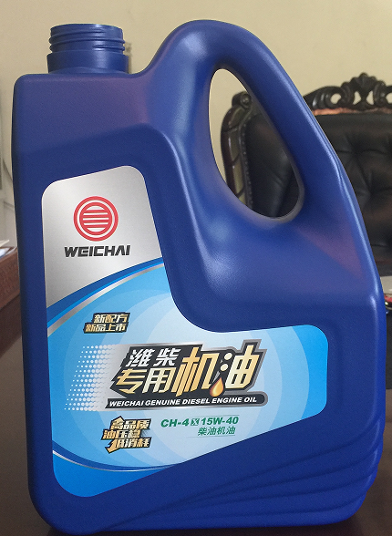
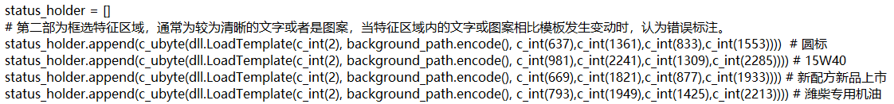
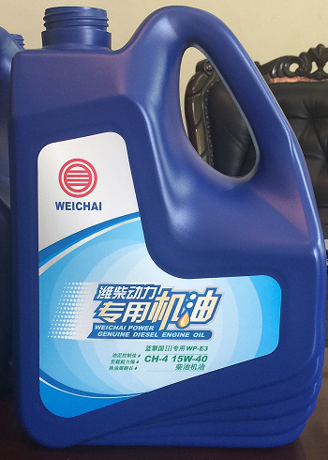
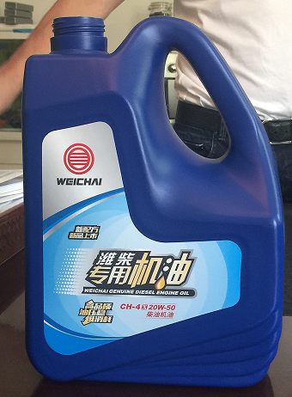
1.8.7.21版本测试样例
模板图片& LoadTemplate顺序：
自身匹配：
value=0.0
mismatch_region = -1
value=1.0 mismatch_region = 0
value=1.0 mismatch_region = 1

